Slide 1
Fagkafé om ferie
27. mars 2023
Målgruppe: ledere og HR
(erstatter opprinnelig oppsatt fagkafé for personalgodkjenner og kostnadsgodkjenner)

Slide 2
Agenda
Mål med møtet: Vise hvordan dere finner tilgjengelig
feriedata i Innsikt.
Viktige datoer og varsler
Slik henter du ut ferierapport i Innsikt
Hvordan håndtere feil/korrigeringer i feriekvoter o.l.

Slide 3
NB!
Vi gjør opptak av møtet og publiserer på Innsida sammen med presentasjonen.
Ikke logg inn i Innsyn under gjennomgangen.
Hold mikrofonene avslått under presentasjonen.
Vi åpner opp for spørsmål til slutt. Rekk opp hånda for å få ordet.

Slide 4
Ferierapport i Innsikt

Slide 5
Datoer og varsler
1.mai og 15. oktober vil det komme varsel både til den ansatte og leder om eventuell manglende feriesøknad. Leder tar ut rapport over manglende feriesøknader ved å hente ut oversikt over ansatte i Innsikt for HR og lønn i Ferierapport:
Hensikten er å sikre at ansatte avvikler ferie i henhold til ferieloven.
Egen rapport knyttet til overførte feriedager.

Slide 6
Generelt om Innsikt
Filterfelt: Helt øverst på alle arkene, unntatt dashboard-arket, finner du filterfeltene. Dette er felter som kun brukes til å gjøre valg for når, og hva som skal tas med i rapporten.
Øverst til venstre blant filter-feltene, finner du tid- og periodevalgene. I feltene «Periode» og «År» kan du velge hvilke år og perioder du ønsker å ha med i utvalget ditt.

Slide 7
Generelt om Innsikt
Leder får tilgang til de ansatte som er organisatorisk innplassert i lederens organisasjonsenhet, og underliggende organisasjonsenheter.
Viktig å gjøre seg kjent med Medarbeiderutvalg.
Disse feltene lar deg velge hvilke medarbeidere som skal være med etter medarbeidergruppe, personalområde/ delområde og organisasjonsenhet. Medarbeidergrupper sier noe om:
ansettelsesforholdet ditt, for eksempel om du er fast ansatt, midlertidig eller ekstern (MG)
lønnsforholdet ditt, det vil for eksempel si om man har fastlønn, timelønn eller lønn fra hovedlønntabell (MUG)

Slide 8
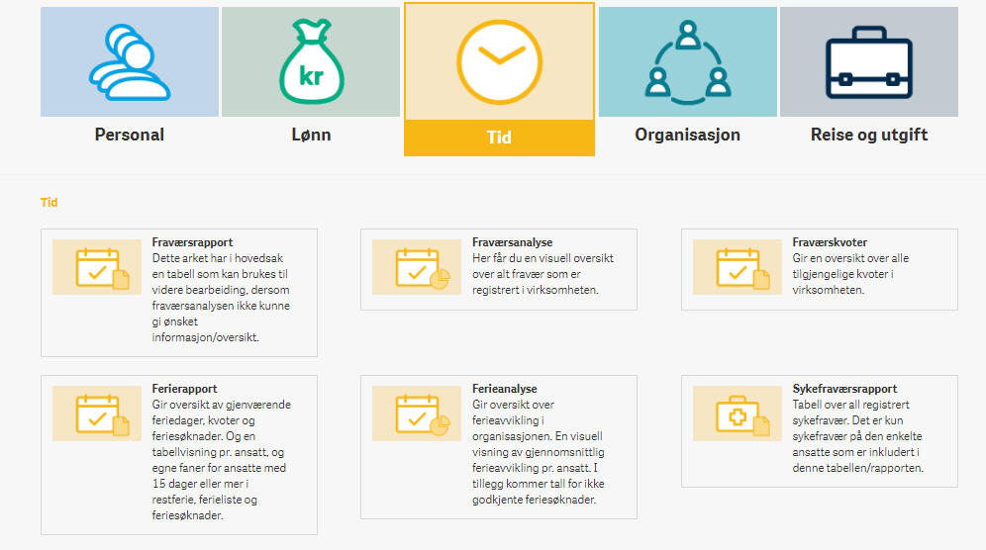
Slik henter du ut ferierapport

Slide 9
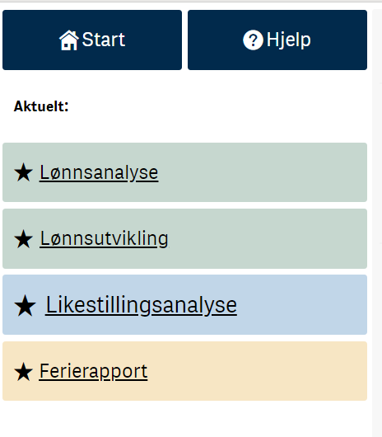
Slik henter du ut ferierapport
Under Aktuelt vil DFØ legge inn direktelenker til ofte brukte og aktuelle rapporter.

Slide 10
Ulike fanekort som er aktuelle;
Kvoteoversikt: Liste over alle tildelte kvoter pr ansatt.
Ansatte med 15 dager eller mer feriedager til gode: kolonne Restdager – Liste over antall feriedager (overførte feriedager, årets feriedager som ikke er brukt, planlagt eller søkt).
Ferieliste: Liste over registrert ferie (godkjent ferie og ubehandlede søkte feriedager).
Feriesøknader: Liste over ubehandlede feriesøknader
Søknad om overføring av ferie

Slide 16
Mer info
Korrigere ansattes feriedata
Send inn sak i eget NTNU Hjelp-skjema . Der kan dere ledere sende inn korrigeringer i ansattes feriekvote o.l.
Info til ansatte
Temaside Ferie Innsida skal oppdateres og vi skal legge ut melding til alle ansatte om å huske ferieregistrering. Har du innspill til spørsmål vi bør besvare i denne infoen til ansatte? Send oss et hint via Menti.com (kode 6199 8399) eller send en e-post til Kari.klepp@ntnu.no
Opplæring og veiledning til Innsikt
DFØ Innsikt for HR og lønn (dfo.no)
Opplæringssiden Innsida med fagkaféer, presentasjoner mm
Ferielov
Lov om ferie [ferieloven] – Lovdata
Hovedtariffavtalene i staten 1. mai 2022–30. april 2024 - regjeringen.no

